Slide 1

Rotary Doctors
Sweden 30 år
Upprop 1:a kvartalet 2018

Slide 2
Tänk dig:
· att du och dina barn inte har någon sjukvård värd namnet när du får allvarlig feber, otäcka sår, tandvärk…..
· att dina barn inte blir vaccinerade mot polio, mässlingen, kikhosta…….
· att du blir sjuk av det vatten som du har tillgång till..
· att dina barn riskerar undernäring och har dåliga tänder….
Så är situationen för många människor i Kenyas fattiga och avlägsna delar.

Slide 3
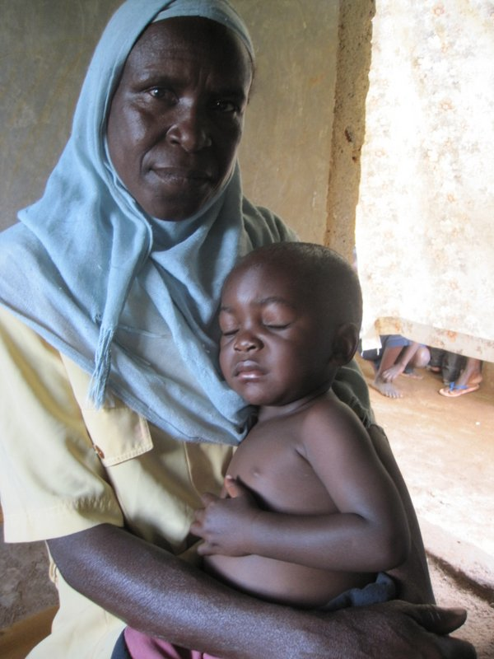
Din klubb kan hjälpa till
I februari är det regnperiod i Kenya.
Det betyder bland annat att malaria-myggorna frodas.
Rotary Doctors har många malariasjuka patienter.
Bidra till deras vård!

Slide 4
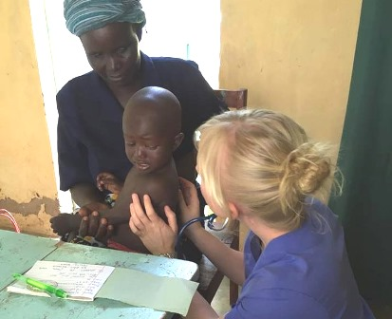
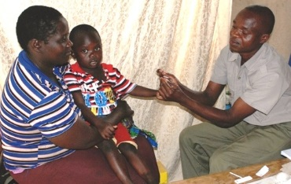
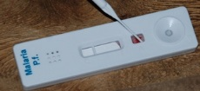
Malariabehandling
Det kommer ca.
7 500 patienter till Rotary Doctors jeeplinjekliniker under ett kvartal.
Nästan hälften har malaria, men de måste testas, om testen är positiv får de medicin. Det kostar 46 000 kr.

Slide 5
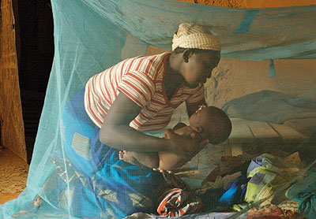
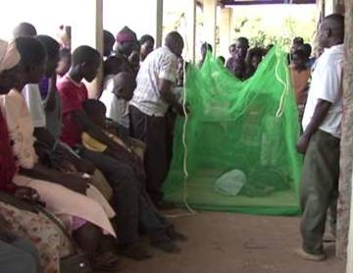
Att förebygga malaria
Det viktigaste är dock att förhindra att malariamyggan kan bita. Myggan är aktiv på natten så en god hjälp är att sova under myggnät.
Under kvartalet kommer Rotary Doctors att distribuera ca 1000 myggnät.
Det kostar 30 000 kr.

Slide 6
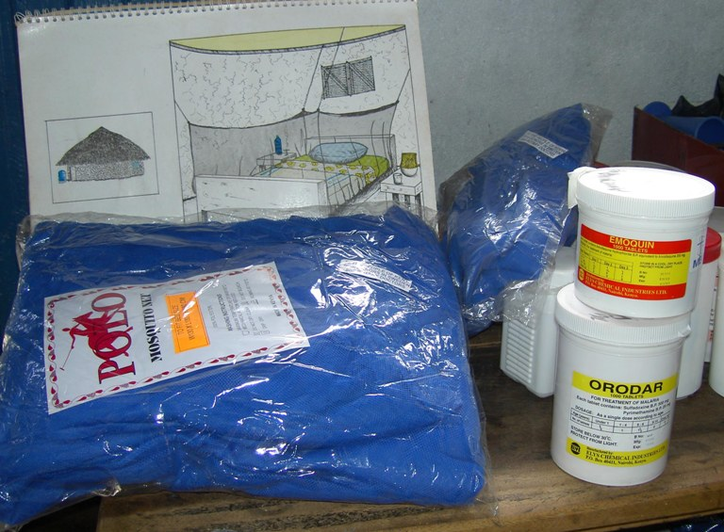
Vad kan din klubb göra
Din klubb kan bidra med en stor eller liten summa till kostnaderna för malariamedicin, tester och myggnät under 1:a kvartalet.
Om vi får in mer pengar totalt så kommer det att användas för malariabekämpning resten av året.

Slide 7
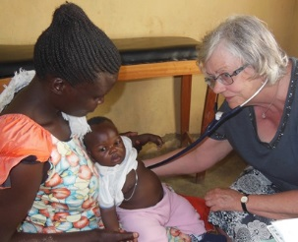
Vilken feedback får ni?
Under maj månad kommer det att finnas bilder eller ev. en kort film på Rotary Doctors hemsida som ger feedback om hur pengarna använts.
En lista på alla klubbar som har skänkt pengar kommer också att finnas där.

Slide 8
Vill du veta mer?
Hör av dig till Rotary Doctors:
info@rotarydoctors.se
0383-46 74 80
Läs mer på hemsida:
www.rotarydoctors.se
Följ Rotary Doctors på Facebook
Betala till BG: 900-4722
SWISH: 123 288 83 52
Skriv uppropet på inbetalningen

